Slide 1
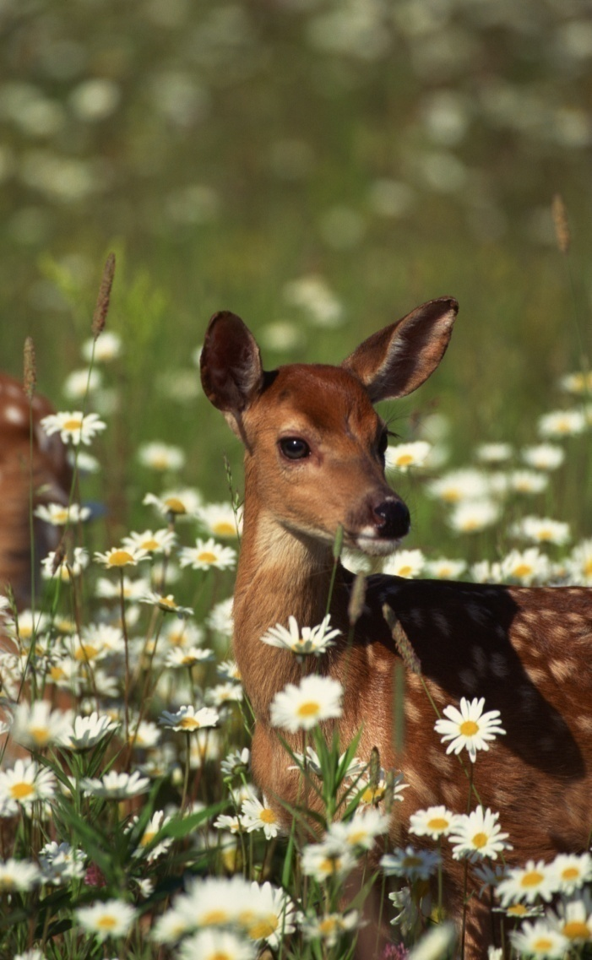
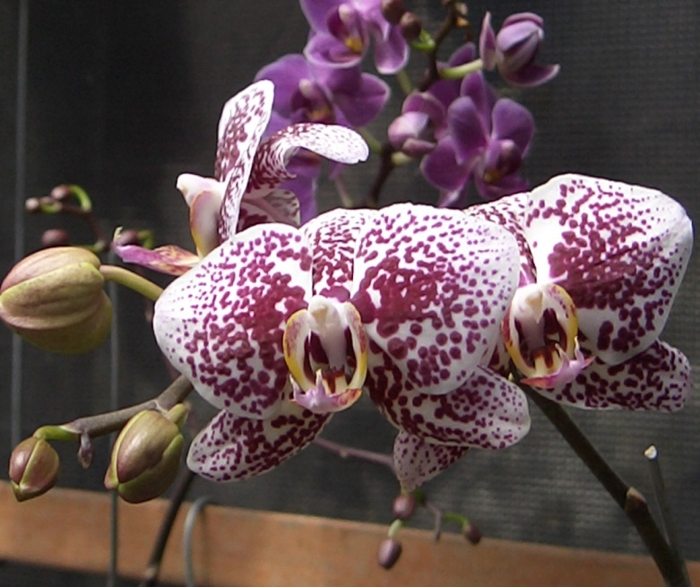
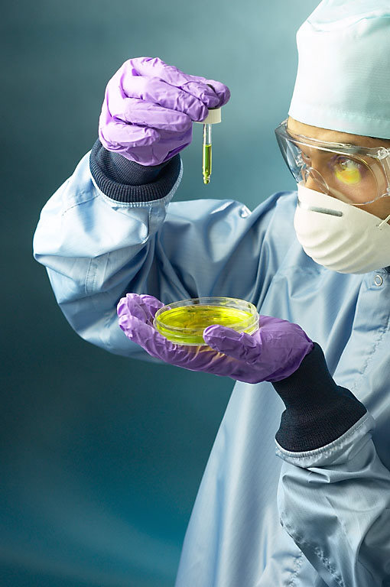
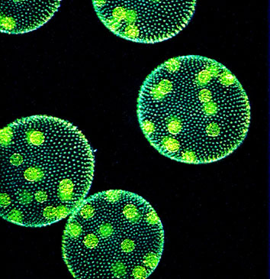
BAB 1
RUANG LINGKUP BIOLOGI

Slide 2
Tujuan Pembelajaran:
Menjelaskan ruang lingkup biologi dan keterkaitan biologi dengan metode ilmiah.
Mendeskripsikan objek-objek dan persoalan biologi pada tingkat molokul, sel, jaringan, organ, individu, populasi, ekosistem, dan bioma,
Mengidentifikasi cabang-cabang biologi menurut objek dan persoalan yang dikaji.
Menganalisis manfaat biologi bagi manusia dan lingkungannya

Slide 3
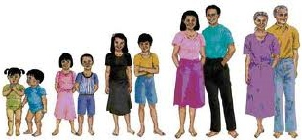
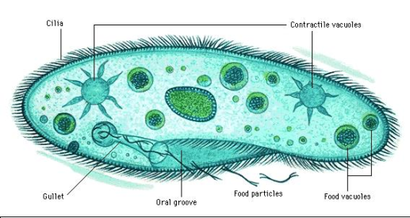
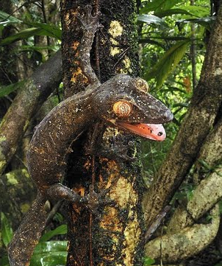
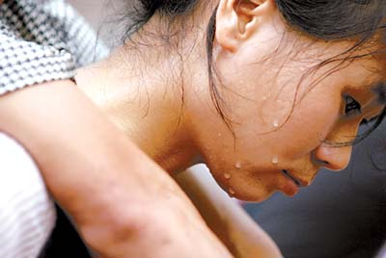
A. Karakteristik Dasar Makhluk Hidup
Mengalami pertumbuhan dan perkembangan
Disusun oleh sel
Melakukan proses metabolisme
Beradaptasi terhadap lingkungan

Slide 4
B. Struktur Organisasi Kehidupan
Kehidupan memiliki struktur yang sangat terorganisir. Struktur organisasi kehidupan dalam berbagai tingkat dapat dijelaskan sebagai berikut.
Bioma
Ekosostem
Komunitas
Populasi
Organisme
Sistem Organ
Organ
Jaringan
Sel
Molekul

Slide 5
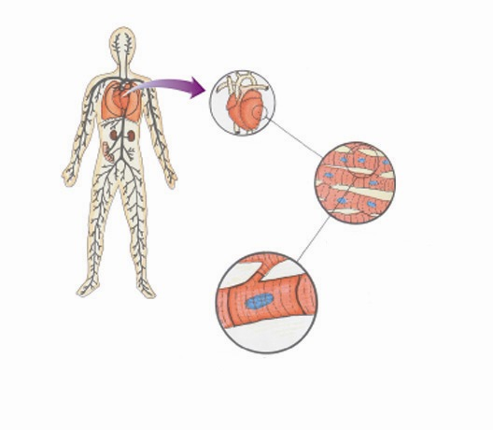
Struktur Organisasi Kehidupan
Sistem organ (Sistem peredaran darah)
Organ (jantung)
Jaringan (otot jantung)
Sel (otot jantung)
Molekul (protein)

Slide 6
Struktur Organisasi Kehidupan
Individu
(seorang anak perempuan)
Populasi
(sekelompok orang)

Slide 7
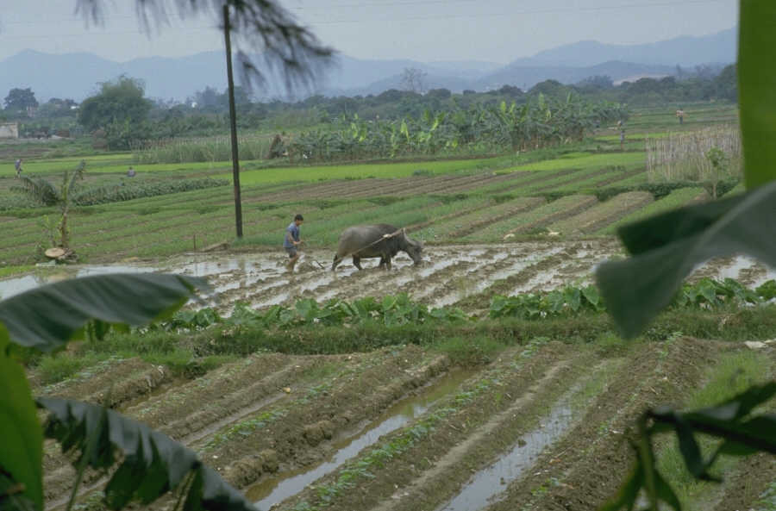
Struktur Organisasi Kehidupan
Di sawah terdapat berbagai populasi (populasi manusia, hewan, tumbuhan, dsb.) yang saling berinteraksi membentuk komunitas. Komunitas ini kemudian berinteraksi dengan faktor-faktor abiotik (suhu, intensitas cahaya, pH, kelembapan, dsb.) membentuk suatu ekosistem sawah.

Slide 8
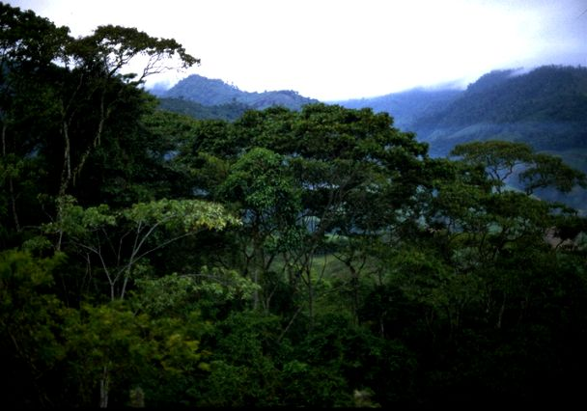
Struktur Organisasi Kehidupan
Hutan hujan tropis merupakan salah satu bioma di dunia. Bioma adalah sekelompok hewan dan tumbuhan yang tinggal di lokasi geografis tertentu.

Slide 9
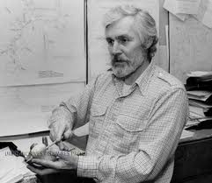
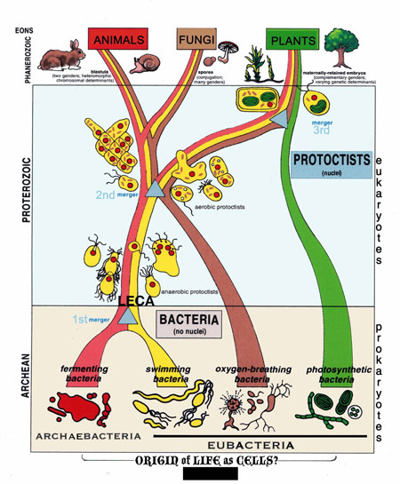
C. Klasifikasi Makhluk Hidup
Carl Woese membuat klasifikasi makhluk hidup ke dalam enam kingdom, yaitu:
Archaebacteria (Archae)
Eubacteria (Bakteri)
Protista
Fungi
Plantae
Animalia

Slide 10
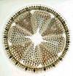
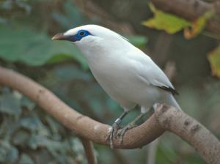
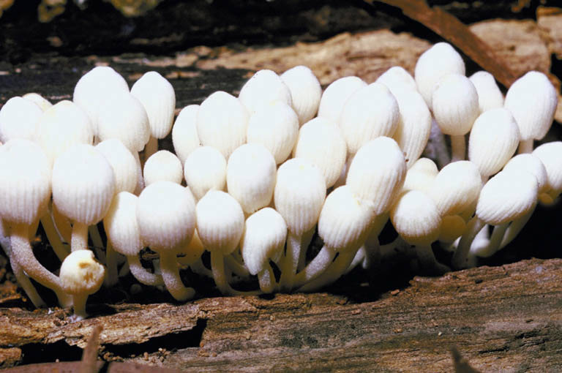
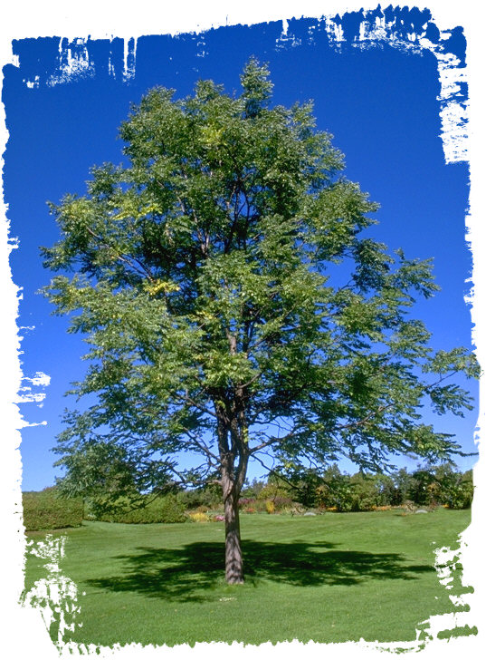
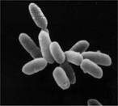
Sistem Klasifikasi Enam Kingdom
Protista
Animalia
Fungi
Plantae
Archaebacteria
Eubacteria

Slide 11
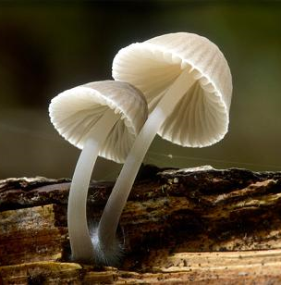
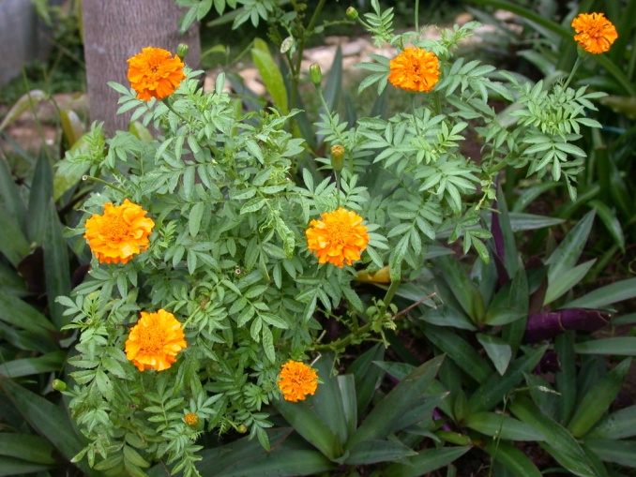
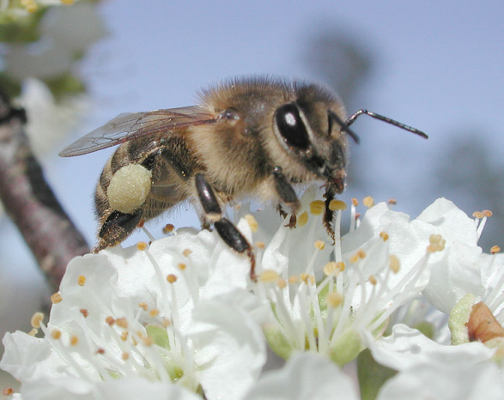
Cabang-Cabang Ilmu Biologi
Virologi
Zoologi
Mikologi
Botani
Entomologi

Slide 12
E. Pemecahan Masalah Biologi dengan Metode Ilmiah
Pengamatan
Contoh: Pengamatan ciri-ciri Adenium meliputi bentuk, warna, ukuran, dan tekstur
Pertanyaan
Contoh: Mengapa warna mahkota bunga dalam satu tanaman tidak sama?
Hipotesis
Contoh: Lama perendaman biji Adenium memengaruhi kecepatan perkecambahan
Prediksi
Contoh: Jika biji Adenium direndam lebih lama, maka perkecambahan biji akan semakin cepat
Eksperimen
Contoh:

Slide 13
F. Penelitian Ilmiah
Kerangka Acuan Penelitian
Proposal Penelitian
Prosedur Pelaksanaan Penelitian
Analisis Data
Laporan Penelitian

Slide 14
1. Kerangka Acuan Penelitian
Rumusan masalah
Latar belakang
Tujuan
Judul penelitian
Manfaaat hasil penelitian

Slide 15
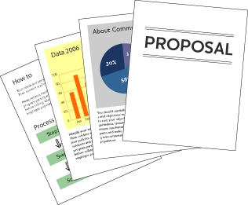
2. Proposal Penelitian
Identifikasi variabel penelitian
Tinjauan pustaka
Hipotesis
Metode penelitian
Jadwal penelitian

Slide 16
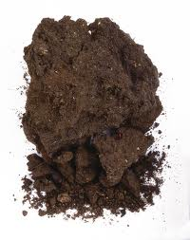
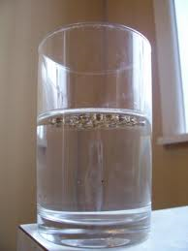
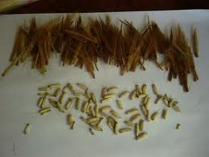
3. Prosedur Pelaksanaan Penelitian
Penelitian pengaruh suhu perendaman biji Adenium terhadap kecepatan perkecambahan
1. Siapkan alat dan bahan
3. Mengamati dan menuliskan hasilnya ke dalam tabel pengamatan
2. Merendam biji Adenium

Slide 17
4. Analisis Data
Analisis data adalah cara mengolah data hasil penelitian sehingga membuktikan kebenaran hipotesis yang diberikan.
Contoh: analisis data mencari nilai rata-rata kecepatan perkecambahan biji Adenium pada tiap perlakuan.
Mendeskripsikan data
Menganalisis Data
Menginterpretasikan data
Menganalisis data

Slide 18
5. Laporan Penelitian
BAB I PENDAHULUAN
BAB II TINJAUAN PUSTAKA
BAB III METODE PENELITIAN
BAB IV DATA DAN PEMBAHASAN
BAB V KESIMPULAN DAN SARAN
DAFTAR PUSTAKA
LAMPIRAN

Slide 19
G. Keterkaitan Biologi dengan Ilmu yang Lain
BIOLOGI
KIMIA
FISIKA
MTK
EKONOMI
GEO GRAFI
SOSIO LOGI
SEJA RAH
TIK
ANTROPOLO GI

Slide 20
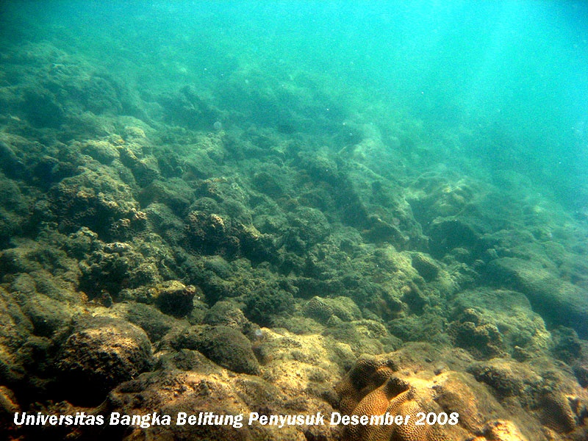
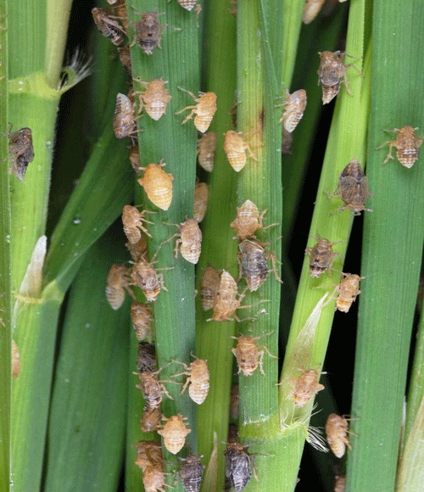
H. Dapak Negatif Perkembangan Teknologi
Kerusakan ekosistem
Hama menjadi resisten akibat
penggunaan pestisida
Senjata Biologi

Slide 21
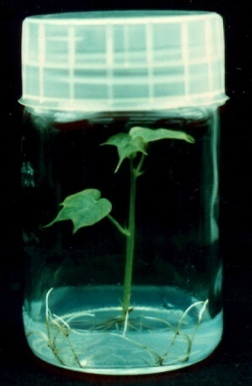
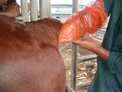
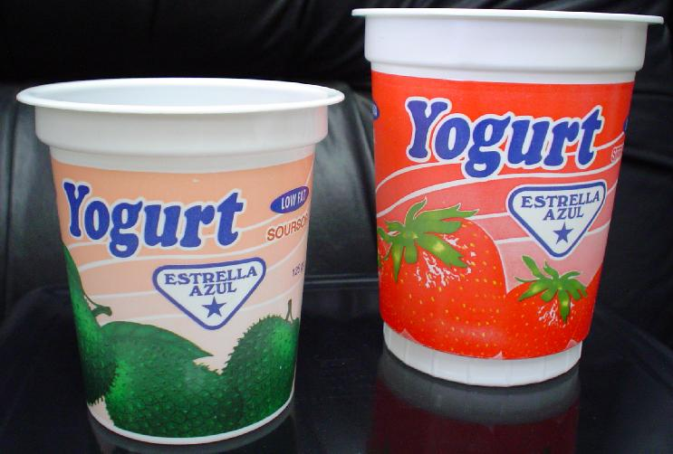
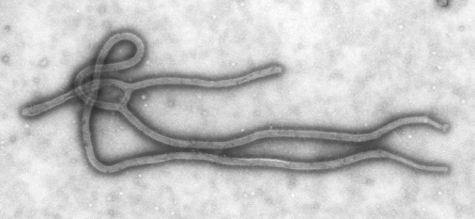
Dampak Positif Perkembangan Teknologi
Bidang peternakan
Inseminasi Buatan
Bidang pertanian
Kultur Jaringan
Bidang industri
Susu fermentasi (yoghurt)
Bidang kesehatan
Identifikasi Virus

